Slide 1

ライオンズ国際戦略計画
2022～2023年度最新情報
Notes:
本日は、ライオンズのグローバル戦略についてのお話にご参加いただき、ありがとうございます。

Slide 2

私たちの過去を形作ってきたのは、奉仕。
私たちの未来も同じです。
Notes:
グローバル戦略について話す前に、なぜこれがそれほどまでに重要なのか、お話ししましょう。
100年以上前、ライオンズはほんの一握りのメンバーと少数のクラブから始まりました。毎年、加わるメンバーは増え続けました。私たちが成長を続けたのは、先人たちが奉仕の力を信じ、「皆で力を合わせればもっと多くのことができる」ということを理解していたからです。
今日、世界では140万人を超える会員が、4万8千以上のクラブで活動しています。私たちは世界最大の社会奉仕組織です。そして、多くの地域社会が、多くの人々が、私たちの奉仕活動を頼りにしています。
世界が求める団体であり続けるため、私たちにはプランが必要です。
それでは、ライオンズのあらゆるレベルで成功を収められるよう、私たちが実行していることについてお話ししましょう。

Slide 3
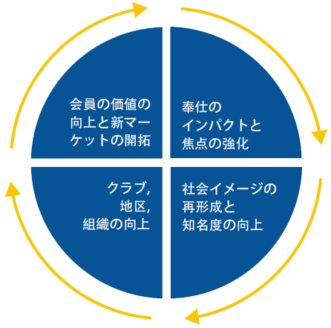
aa
未来構築の原点となったLCIフォーワード
LCIフォーワードの計画
2015年、奉仕の第2世紀に突入するライオンズの指針として出発。
LCIフォーワードの焦点エリア
会員、奉仕、運営、グローバルなイメージ。
LCIフォーワードの目標
年間2億人以上への奉仕。
LCIフォーワードの成果物
成功に向けた新たなプログラムとイニシアチブ。
3
Notes:
2015年、私たちはLCIフォーワードを開始しました。この戦略計画は、2017年の創立100周年記念を前に、奉仕の第2世紀に向けた準備を整えるために導入されました。
LCIフォーワードには四つの重点エリアがありました。
- 会員を増強する
- 奉仕のインパクトを高める
- ローカルでもグローバルでも注目度を上げる
- クラブ、地区、組織全体の向上を追求する
私たちは、毎年コンスタントに2億人に奉仕するというLCIフォーワード目標を定めました。そして、私たちはそれを達成しました。昨年度に至っては、ライオンズは4億8千万人に奉仕をしています！
さらに、私たちはLCIフォーワードで掲げられた目標以上のことを成し遂げました。

Slide 4








LCIフォーワードの成果
新会員の体験を充実化
内容を強化した新会員キットと、ライオンズについて知識を高めてもらうための新会員への特別なEメール
グローバル重点分野を設定
マーケティング活動を拡大
グローバル・
アクション・チームを
設立
すべての会員に
学びの機会を提供
新たな会員モデルを定義
デジタル
コミュニケーションを
強化
会員体験を充実化
LCIFの
キャンペーン100を開始
4
Notes:
LCIフォーワードを通じて、私たちはグローバル重点分野を開発しました。
マーケティング活動を拡大し、「思いやりは大切なこと」広告キャンペーンを展開しました。
リーダーシップ育成、会員増強、奉仕を支援するため、グローバル・アクション・チームを立ち上げました。
スペシャルティクラブを開始し、オンライン学習をライオンズとレオに提供し始めました。
私たちは会員体験のさらなる向上に目を向け、新たなデジタルツールやプロダクトを導入しました。
LCIFのキャンペーン100を開始し、皆さん、そして世界中のライオンズのご協力のもと、ともに3億ドルの目標を超える3億2,400万ドルを集めることができました。
こうした素晴らしい進展が、ライオンズ国際戦略計画の基盤となっています。

Slide 5

ライオンズ国際戦略計画
奉仕というグローバルな使命のもと、私たちは一致しています。
それには、あらゆるライオン、あらゆるクラブも含まれます。
ライオンズクラブ国際協会とライオンズクラブ国際財団（LCIF）も含まれます。私たちは、ひとつです。
5
Notes:
ライオンズ国際戦略計画は、私たちが未来に目を向け続け、これからも成長と発展を続けていけるようにしてくれるものです。
ライオンズクラブ国際協会とライオンズクラブ国際財団の両方が含まれます。私たちは、ひとつです。それには、あらゆるライオン、あらゆるクラブも含まれます。
私たちは皆、奉仕という世界的な使命のもとに一致団結しています。

Slide 6

私たちのビジョン
地域社会と人道奉仕における
グローバル・リーダーを目指す。
Notes:
私たちのビジョンは、地域社会と人道奉仕におけるグローバルリーダーになることです。
それは、大胆な目標です。しかし私たちには地上最高のボランティアがおり、またこのビジョンを実現に導くプランもあります。

Slide 7
ライオンズの歴史年表
1年目 2年目 3年目 4年目 5年目
2021～22年度
2022～23年度
2023～24年度
2024～25年度
2025～26年度
Notes:
ライオンズ国際戦略計画は、時間をかけて実行されます。
最初の1年間は、計画を構築し、カギとなる初期の戦略を進めることに集中して取り組みました。
2年目を迎えた今、私たちは引き続き計画を進め、実行に移しています。
このあと、１年目の達成事項を一部ご紹介し、今年度は何に力を入れていくのかをお話しします。
しかしまずは、グローバルな戦略とそのアプローチについて見ていきましょう。

Slide 8
私たちの目標
協会と財団を
強固なものにする
成長のための
新モデルを
構築する
目標、ガバナンス、組織サポートを整合させる
Notes:
私たちは3つの目標を念頭に置いて、戦略計画を策定しました。
協会と財団を強固なものにする
ライオンズのインパクトをより大きなものとし、会員とクラブにもっと良いサポートを提供します。
発展のための新しいモデルを構築する
クラブ形式は、これまでも、これからも、当団体の中枢です。しかし、新しい奉仕のやり方に興味のある人々のために機会を提供したり、新しいパートナーシップを開拓することによって、この伝統をさらによいものにしていくことができます。
目標、ガバナンス、組織サポートの整合
より良い連携、構造、プロセスにより、私たちの目標と目的をより良くサポートすることができます。

Slide 9
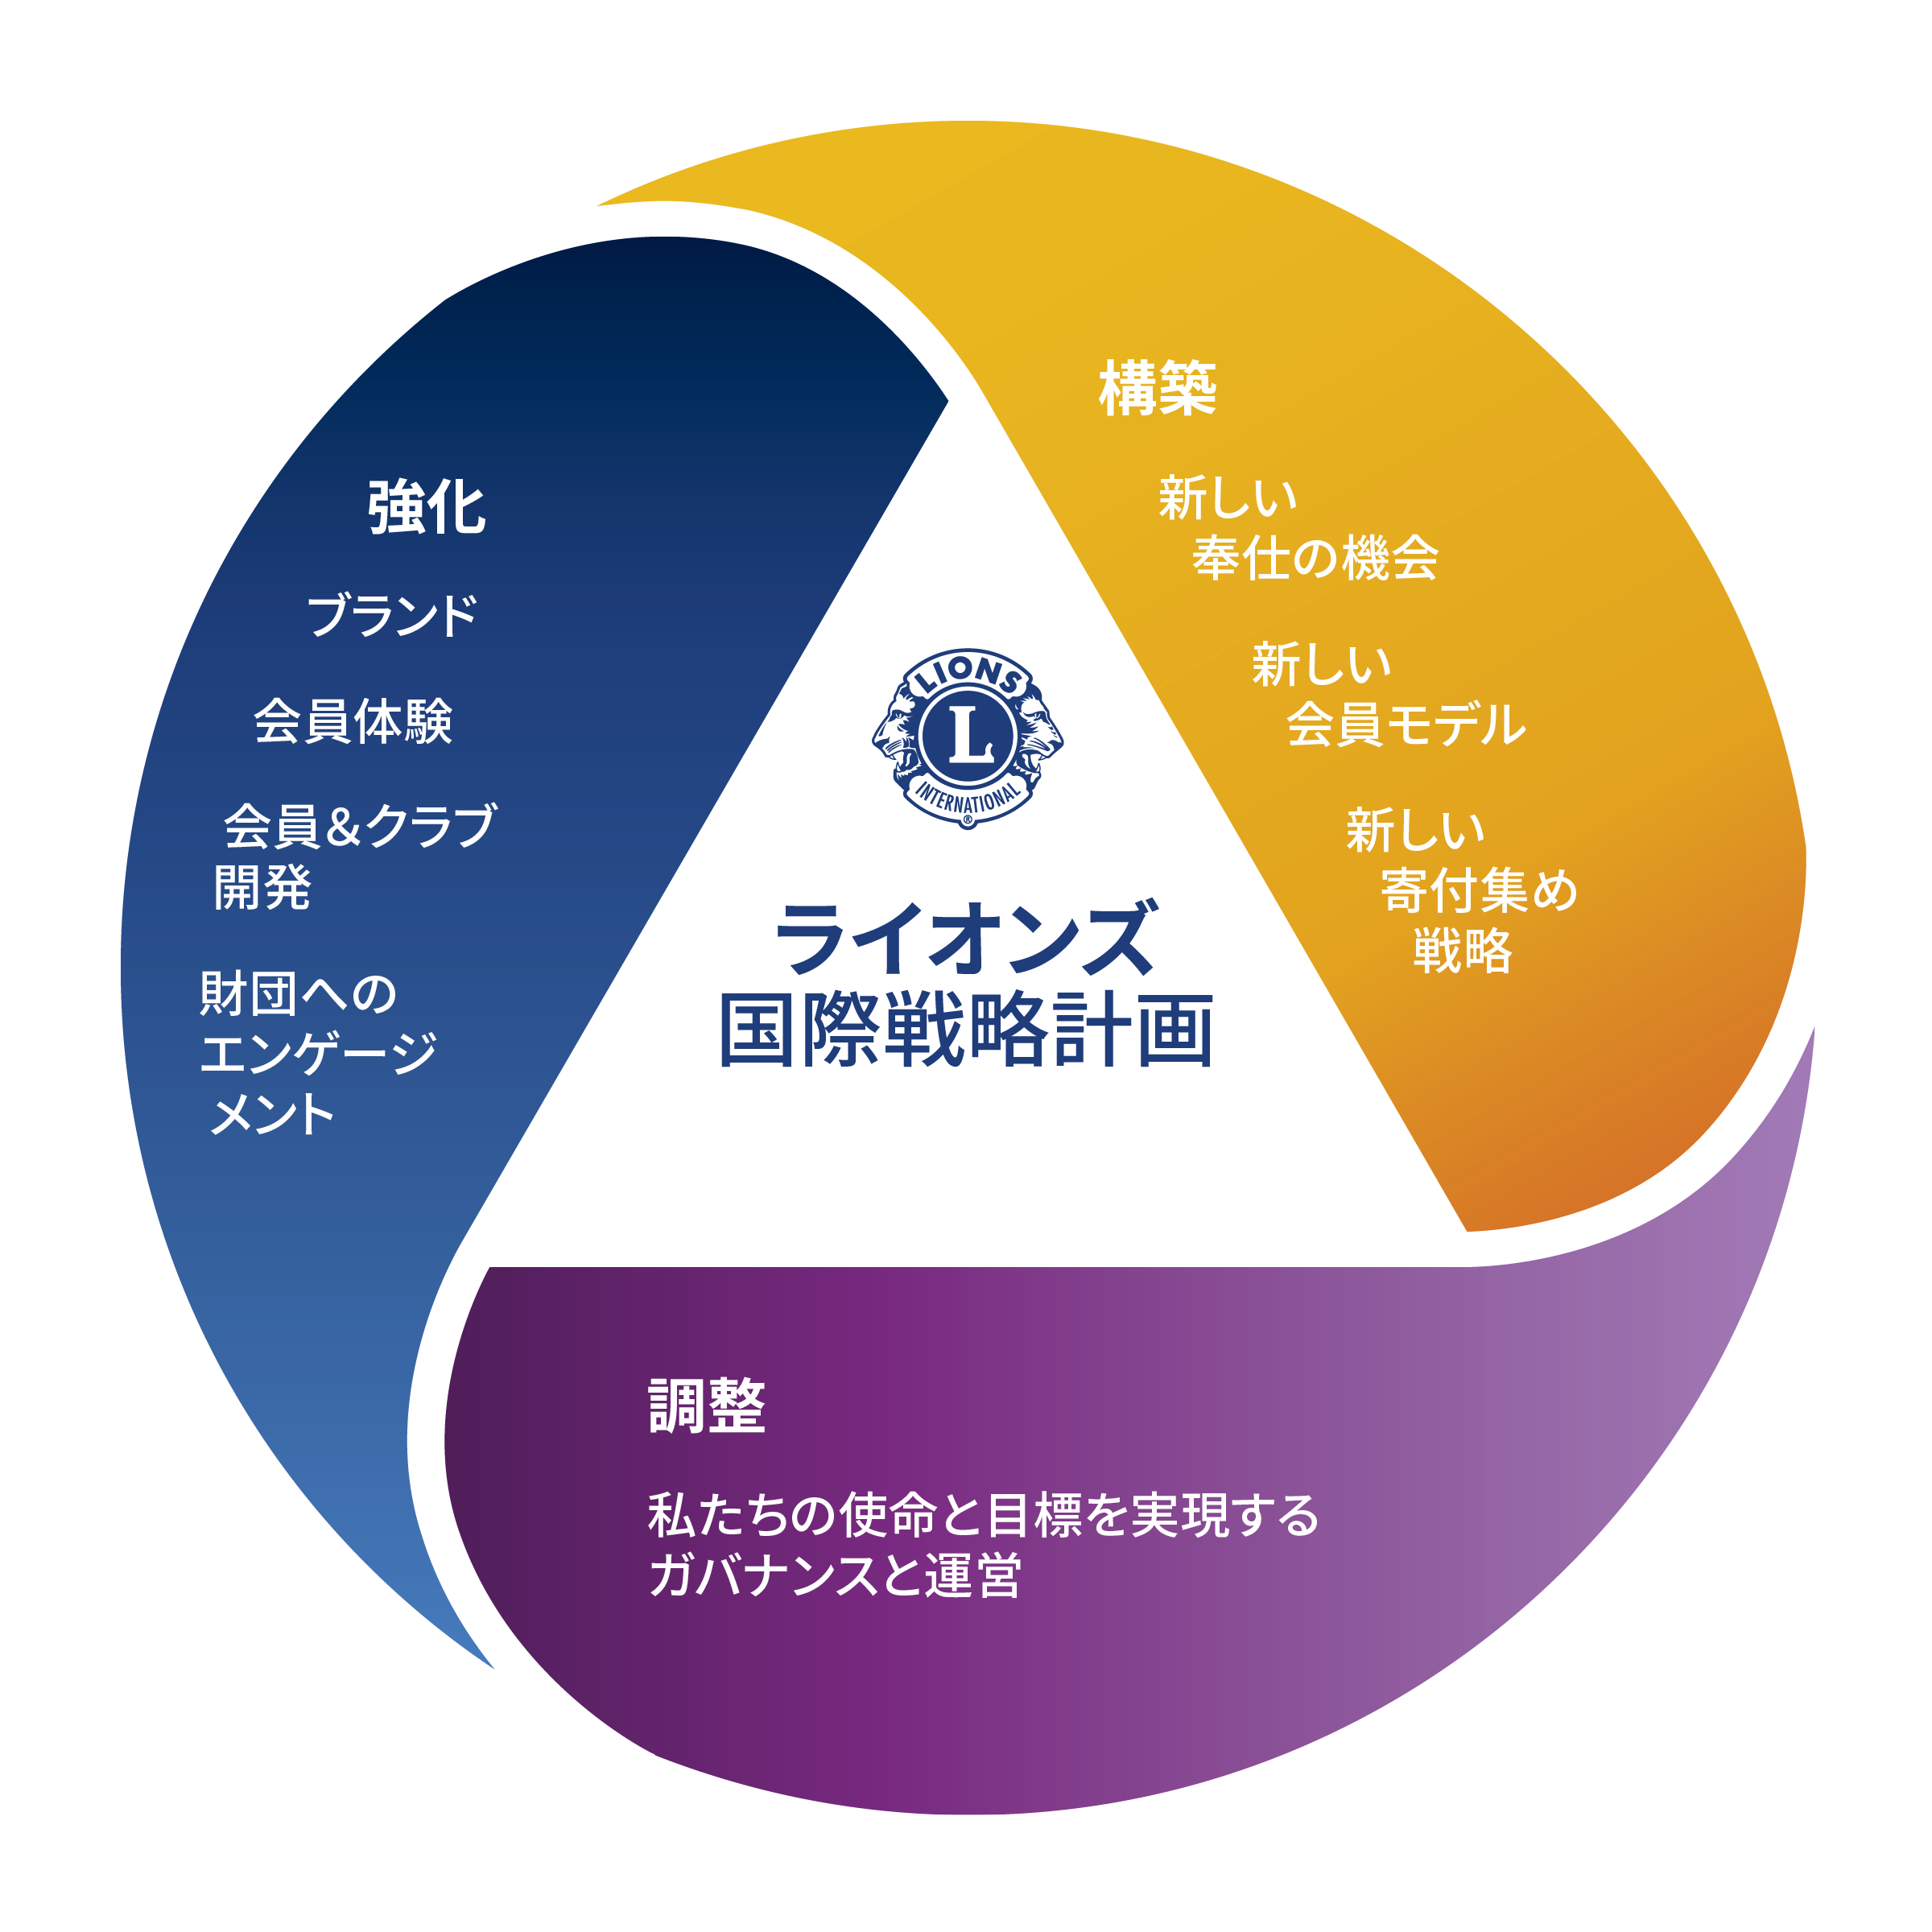
私たちの
イニシアチブ
Notes:
それぞれの目標を達成するために、具体的なイニシアチブが設けられています。
戦略計画のグラフィックには、私たちが達成しようとしているものがまとめられています。
- 強化
- 構築
- 調整
- 強化、構築、調整
それでは、どうしてこうした重点項目がライオンズにとって、また奉仕の使命にとって重要なのか、一つずつ見ていきましょう。

Slide 10

１）協会と財団を強固なものにする
国際協会と国際財団（LCIF）をひとつのブランド名と使命の柱の下に統合する。
新クラブが順調にスタートできるようにし、低迷するクラブを支援し、会員の満足度を向上させる。
地区レベルでの新クラブ結成の支援を充実する。
LCIF寄付の文化を根付かせる。
Notes:
第一に、協会と財団の強化です。
ライオンズクラブ国際協会とライオンズクラブ国際財団を、一つのマーケティングブランドのもとに統一することで、より全体的な事業として提示していきます。
また、新しい「使命の柱」を導入することで、ライオンズのグローバル重点分野、LCIFの支援分野、ライオンズが各地で行っているローカルな奉仕分野について語る新しい方法を作り出します。
新クラブが強固な基盤のもとにスタートできるようにし、課題を抱えるクラブにはさらなる支援を提供し、会員の満足度を高め続けていきます。
世界各地での新クラブ設立を支援するため、地区レベルでのクラブ設立のサポートを追加します。
さらに、より大規模で持続可能な事業に取り組むライオンズがLCIFの資金源にアクセスできるよう、これからもクラブのあいだに財団への寄付の文化を定着させていきます。

Slide 11

２）発展のための新しいモデルを構築する
企業の社会的責任（CSR）の新モデルを開発する。
新しい奉仕や会員のモデルを研究する。
都市部での参加を増やすために、試験的に単発ボランティア・プログラム（「不定期的に」ボランティアしたい人向けのプログラム）を実施する。
Notes:
第二に、協会と財団を成長させるための新たなモデルを構築します。
「企業の社会的責任」（CSR）という、ビジネスとして社会的責任を果たしていくための活動に参加しようとする団体とパートナーシップを広げていきます。これにより、共同事業や、資金調達、ライオンズの知名度向上などの可能性が広がります。
また、現在のクラブモデルに加え、新たな奉仕や会員のモデルを研究していきます。
新たな会員モデルのひとつが単発ボランティアです。こうした「ときどき」ボランティア、というスタイルは、ライオンズの活動のインパクトは増やしつつ、もっと参加したいと思ったときに新会員になってもらえるメリットがあります。

Slide 12

３）目標、ガバナンス、組織サポートを整合させる
バーチャルの合同理事会を開催する。
国際理事と財団理事の役割を更新する。
第三副会長と国際理事の選出に関し、改善方法を模索する。
Notes:
第三に、目標達成のためには、組織全体により整合を持たせる必要があります。そのために…
毎年、国際協会理事会とLCIF理事会の合同会議を開催します。
さらに、ライオンズとレオのために最大限貢献できるよう、国際理事とLCIF理事の役割を見直していきます。
また、国際理事と第三副会長の選挙プロセスについても、改善を図ります。

Slide 13
1年目の成果は？
13
Notes:
1年目は基本的には地固めの年でしたが、着実な進展がありました。
昨年の成果についてお話ししましょう。

Slide 14
1年目 - 主な成果
協会と財団を強固なものにする
成長のための
新モデルを
構築する
目標、ガバナンス、組織サポートを整合させる
新しいブランド名と
タグラインを決めた。
会員の満足度調査を行った。
会員増強補助金を構成し
直した。
新しい企業パートナーを
確保した。
パートナーの従業員向け
寄付ポータルを開設。
単発ボランティアの
アンケート調査。
第一回の理事会合同会議を開催。
類似団体における
選挙プロセスを分析した。
Notes:
[クリック] 昨年、協会と財団の強化のために行ったことには次のようなものがあります。
協会と財団の新ブランド名として「ライオンズ・インターナショナル」を選びました。これについては、次のスライドで詳しくお話しします。
会員の満足度調査を行い、会員が求める変化について知ることができました。
また、会員増強補助金を最大限活用していただけるよう再構成しました。会員を増やすことに興味がある方は、どうぞ補助金についてご確認ください。
[クリック] 新モデル構築においては…
新しい企業パートナーを確保。これには、ディズニー、エネル、BGRS、エバーソースなどが含まれます。
パートナー企業の従業員向けに寄付ポータルを開設し、すでに視力検査やウクライナの救援に役立っています。
また、世界各地のクラブにおける現在の単発（不定期）ボランティアの意識と実践を明らかにするための調査も行いました。
[クリック] 目標、ガバナンス、支援の調整においては…
2022年2月にLCIとLCIF両理事会による初めての合同バーチャル会議を開催。
さらに、当協会の選挙プロセスを評価するため、類似奉仕団体が採用しているプロセスの分析を開始しました。

Slide 15
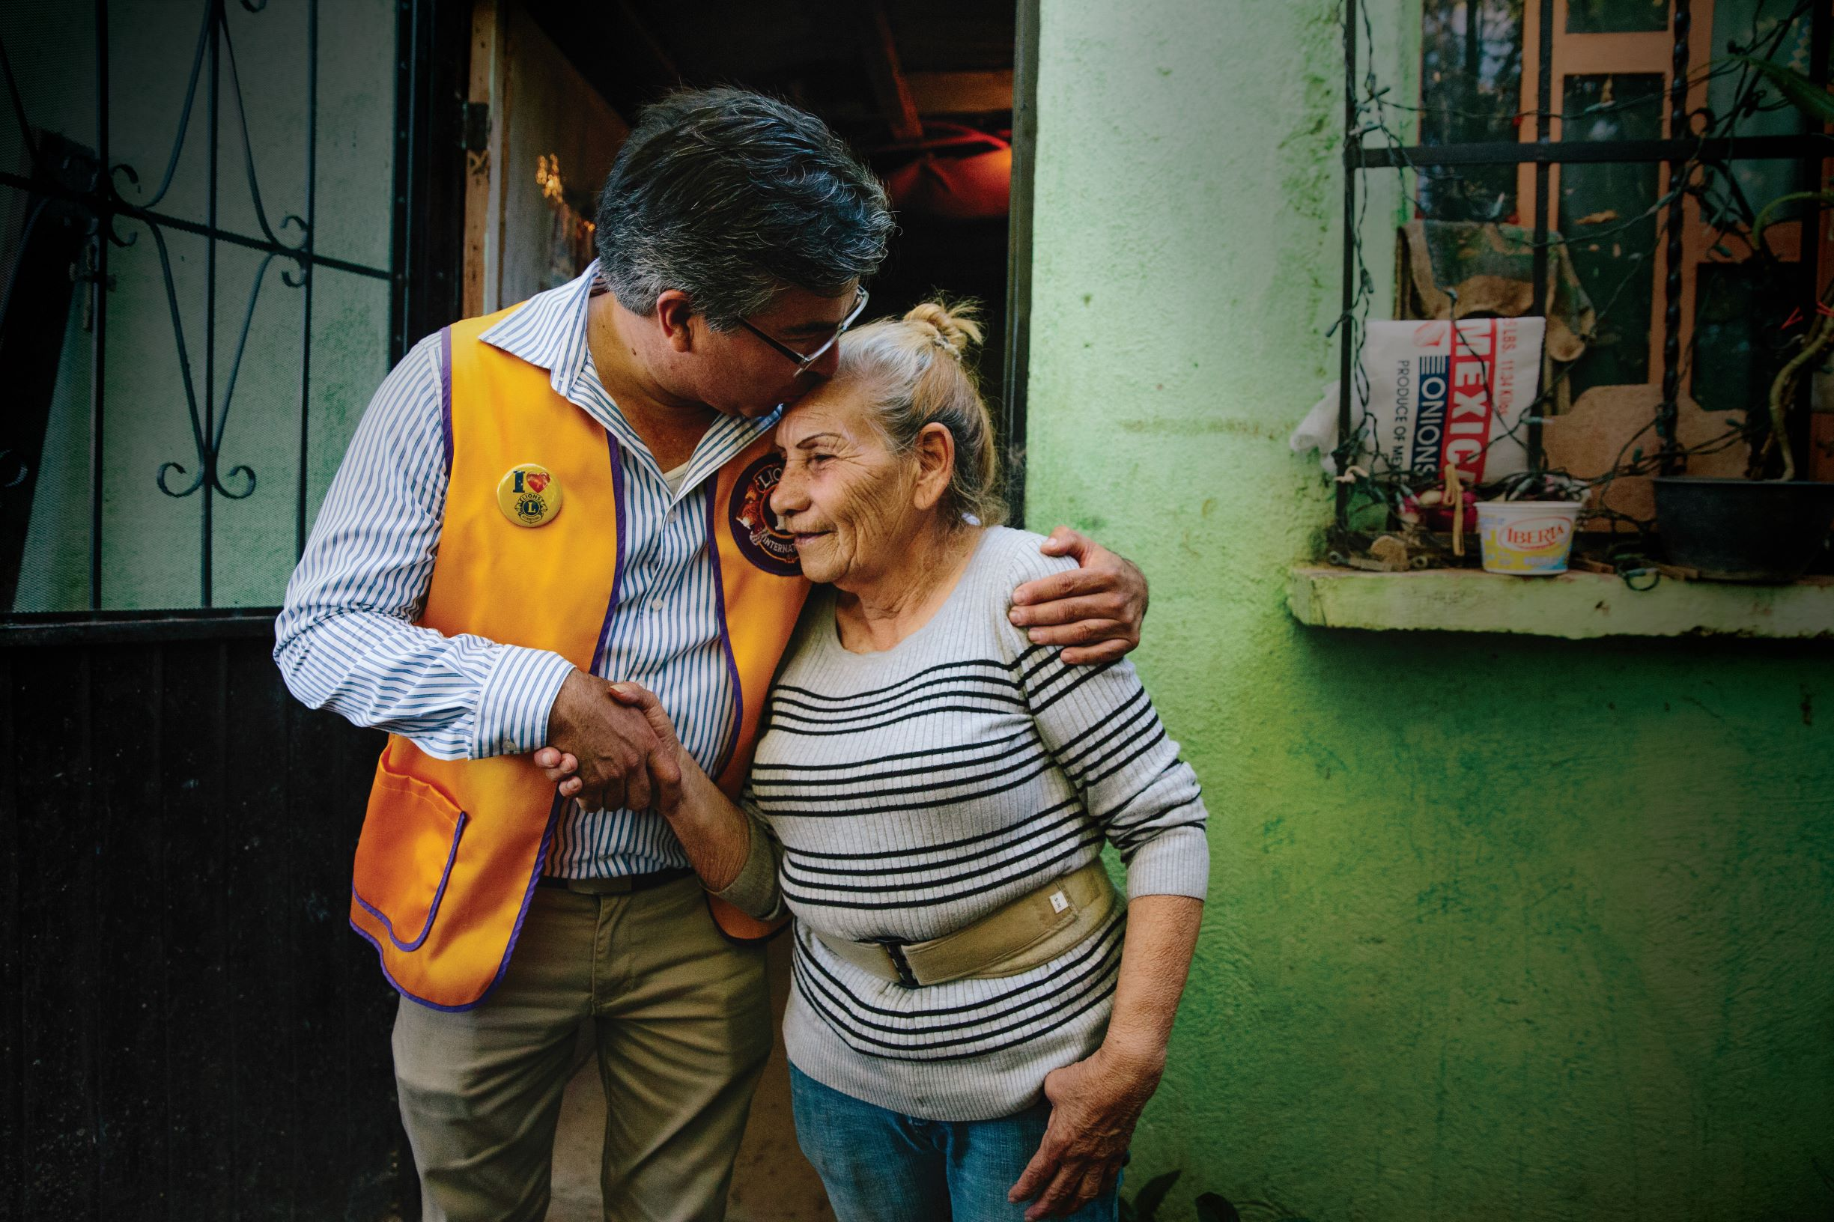


私たちのブランド
Lions International
ニーズのある世界に奉仕する
15
Notes:
ここで少し、新しいブランド名についてお話ししたいと思います。
私たちは、LCIとLCIFを「ライオンズ・インターナショナル」というブランド下に統一します。
私たちが「ライオンズ・インターナショナル」と言う時、それは「ライオンズクラブ国際協会」と「ライオンズクラブ国際財団」を併せて指しているのです。
「ライオンズ・インターナショナル」というブランドは両組織を一つの「傘」のブランドの下に置くことになるので、私たちは、全体としての私たちの奉仕とインパクトについて世界に伝えることができるようになります。
なぜなら、世界は私たちを一つの組織として見るからです。私たちを「ライオンズ」として見ているのです。
そして事実、私たちは一つです。
協会と財団は、今後も別個の組織であり続け、それぞれの名称も変わりません。
クラブ形式であることにも変更はありません。
ですから、この決定は、私たちの本質や、ライオンズの活動を変えるものではありません。単に、私たちが世界に対し、協会と財団の両方について話す際の呼び方が変わるだけです。共に、私たちはライオンズ・インターナショナルです。
さらに、新しいタグラインとして「ニーズのある世界に奉仕する」を導入していきます。
これにより、ライオンズが何をする団体なのかが分かりやすくなるはずです。

Slide 16
2年目 - 重点項目
協会と財団を
強固なものにする
成長のための
新モデルを
構築する
目標、ガバナンス、組織サポートを整合させる
新ブランドのローンチ
「使命の柱」の導入
クラブの立て直し
クラブ結成の充実
キャンペーン100の成功を土台にした取り組み
独自のCSRプログラム拡大
単発ボランティア行事の
試行
パートナー評価
合同理事会会議の継続
第三副会長プロセス変更の施行
Notes:
今年も継続して、本計画の重点項目を拡大・実行していきます。
[click] 協会と財団の強化の面では…
私たちは、2023年に新たなブランド「ライオンズ・インターナショナル」とブランドガイドラインを展開し、さらに新しい「使命の柱」を導入します。
クラブの再建を支援するため、クラブ評価ツールの改訂や、うまくいっているクラブのベストプラクティスの共有、そしてガイディング・ライオン・プログラムの改善を進めています。
キャンペーン100の成功を生かして、クラブと個人の寄付に重点的に取り組んでいます。
新クラブのための包括的なサポート・プログラムの開発と会員の満足度を調べるためのアンケート資料の作成も行っています。
[click] 成長のための重点項目では…
CSRプログラムの構築を続けています。
- ファンドレイズ戦略を会則地域1、2、およびインドで実行中です。
- パートナーのあいだで従業員ボランティア活動を拡大しています。
- 新たな機会を模索するために「CSRシンクタンク」を立ち上げようとしています。
新しい方法でのボランティアの参加を促すために、私たちは「不定期」ボランティアを対象とした事業を試験的に行っており、こうした「不定期」ボランティアを支援するクラブの助けとなるリソースを開発中です。
さらに、私たちが投じるリソースとそれに対するリターンを最大化するために、新規パートナーの評価プロセスについても調整も行っています。
[click] 目標、ガバナンス、組織サポートを整合させる上では次のことに力を入れます。
次回のLCIおよびLCIF理事会のバーチャル会議を2023年に実施します。
また、方針書の変更を施行して、第三副会長候補者へのアプローチを正式なものにします。

Slide 17
支援するには
戦略計画のことを周知する
アンケートに回答する
クラブで会員の満足度を高めることに注力する
定期的にLCIFに寄付する
Notes:
このプランを成功させ、目標を達成するために、私たち全員にできることがあります。
クラブや地区でこの計画に関する情報を共有してください。
国際本部からのアンケートに回答し、プランの今後を形作る手助けをしてください。
会員が参加し続け、奉仕し続け、満足し続けるように努力しましょう。
個人的に、そしてクラブとして、財団を支援しましょう。そして、交付金の活用を検討し、財団にまつわるストーリーを分かち合いましょう。

Slide 18




レオクラブ・プログラム
戦略計画
18
Notes:
レオクラブの戦略計画にも少しだけ触れたいと思います。
レオは、ライオンズ奉仕の大変重要な側面であり、奉仕の未来でもあります。
ライオンズと同じく、レオにも、発展と成功を目指すための、未来へのロードマップが必要です。

Slide 19


私たちの目標
2026年までに、会員勧誘と移行への取り組みが強化され、会員としての体験がより充実したものになった結果として、レオクラブの会員数は報告会員数で200,000人に、ライオンズに移行するレオの会員数は報告会員数で13,000人に増加する。
19
Notes:
レオプログラムでは、成長にフォーカスします。
目標は、報告レオ数20万人、報告レオライオン数1万3千人です。
このレオ計画は、報告されているレオが約157,500人、レオ・ライオンが約4,700人でスタートしましたので、この目標の達成は、両分野の飛躍的な成長を反映することになるでしょう。

Slide 20
包括的アプローチ
レオクラブ・プログラムの強化は、今後5年間にわたり、プログラムのコアエリアをそれぞれ改善することで行っていきます。
勧誘
会員体験
ライオンズへの移行
LCIFとの
つながり
20
Notes:
目標達成に向けて、四つの達成事項を定めました。
勧誘 – メンバーに勧誘のツールを与え、会員制度をよりよいものにします。
会員体験 – 技能開発やトレーニングの機会を拡充することによって、レオ会員の価値を高めます。
ライオンズへの移行 – レオに楽しい体験を提供するほか、ライオンズへの転向をサポートする様々なリソースを提供して、会員としての明確な道筋を示します。
LCIFとのつながり – レオと財団のつながりを強化します。

Slide 21

ご協力ください
レオクラブを結成する、または既存クラブを拡大する
レオとライオンズ合同の奉仕事業や研修活動を企画する
レオとレオクラブ顧問を必ずMyLCIで報告する
ライオンズクラブへの入会または若手ライオンズの新クラブ結成をレオに勧める
詳しくは lionsclubs.org/leos をご覧ください。
質問は、leo@lionsclubs.org まで。
21
Notes:
レオに関わる方法はたくさんあります。
レオクラブ結成や、合同事業の企画、所属ライオンズクラブへのレオの勧誘などをご検討ください。
詳しい情報やリソースは、レオのウェブページからご覧いただけます。

Slide 22
戦略計画のまとめ
ライオンズ
レオ
より充実した会員体験
より多くの会員による社会奉仕
ライオンズ・インターナショナルとの新しい関わり方
ライオンズの使命と人々の新しい関わり方








Notes:
いずれの計画でも、私たちは会員のため、クラブのため、そして地域社会のためになる取り組みを実施しようとしています。
全員に素晴らしい会員体験を提供したいと考えています。
また、奉仕のインパクトを大きくし、より多くの慈善事業を届けるために、メンバーを増やしたいと考えています。
ライオンズ・インターナショナルが提供する優れたリソースと機会をメンバーに活用してもらいたいと思っています。
そして、より多くの人に私たちの奉仕に携わってもらうための新しい方法を模索しようとしています。

Slide 23
ライオンズ
国際戦略計画
リソース
ウェブページ
lionsclubs.org/strategicplan
ライオンズPPT
トーキングポイント
Eメール
strategicplan@lionsclubs.org
Notes:
より詳しい情報は戦略計画のウェブページからご覧ください。こちらから、本プレゼンテーションと要点もダウンロードいただけます。
また、戦略計画のメールアドレスに質問を送ることもできます。

Slide 24

世界がライオンズとレオを必要としています。
戦略計画は、それに応える準備を可能にしてくれます。
Notes:
私たちが未来を見据える理由は単純です。世界が私たちを必要としているからです。
グローバル戦略と未来に目を向けた計画を立てることは、私たちが各地域社会と世界に奉仕を提供する準備がいつでもできていることを保証する唯一の方法なのです。

Slide 25
ありがとうございました
© 2022 Lions Clubs International
Notes:
ライオンズ国際戦略計画と、未来への私たちのビジョンについて詳細を知るためにご参加くださり、感謝申し上げます。
ありがとうございました！

